Slide 1
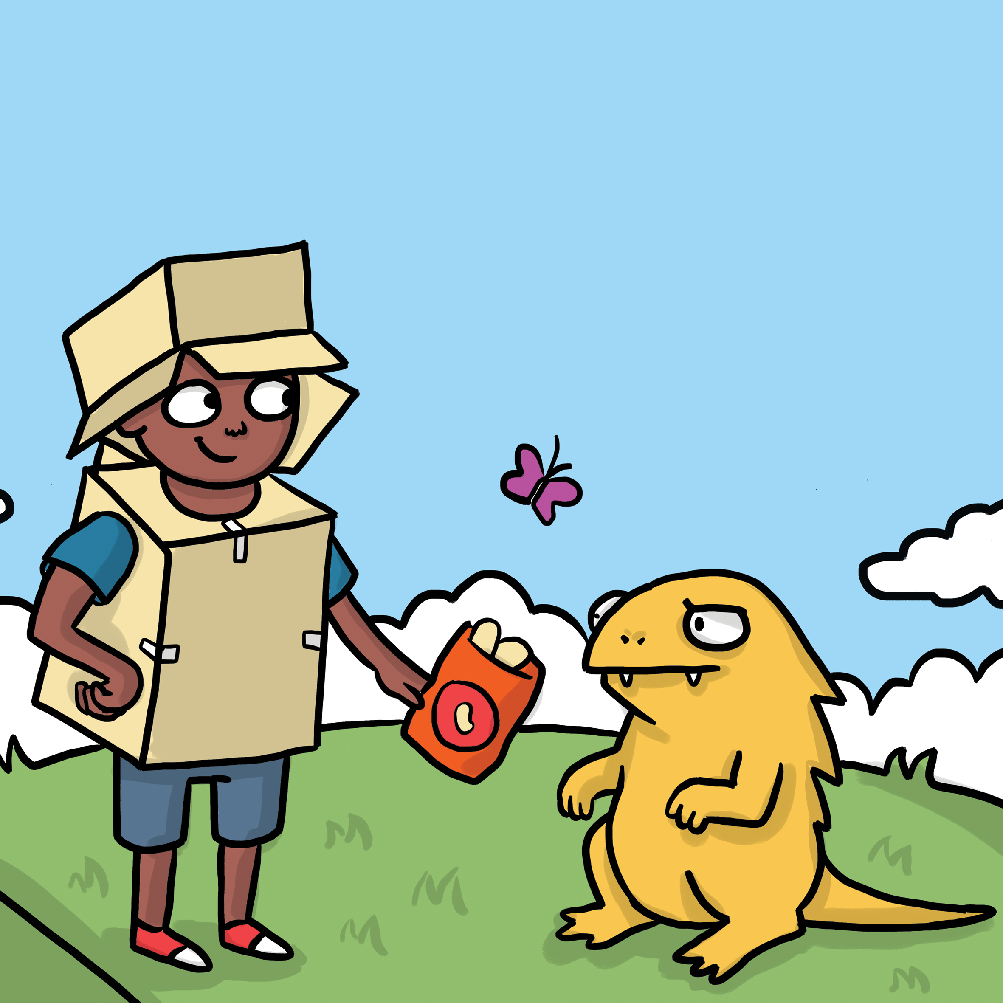
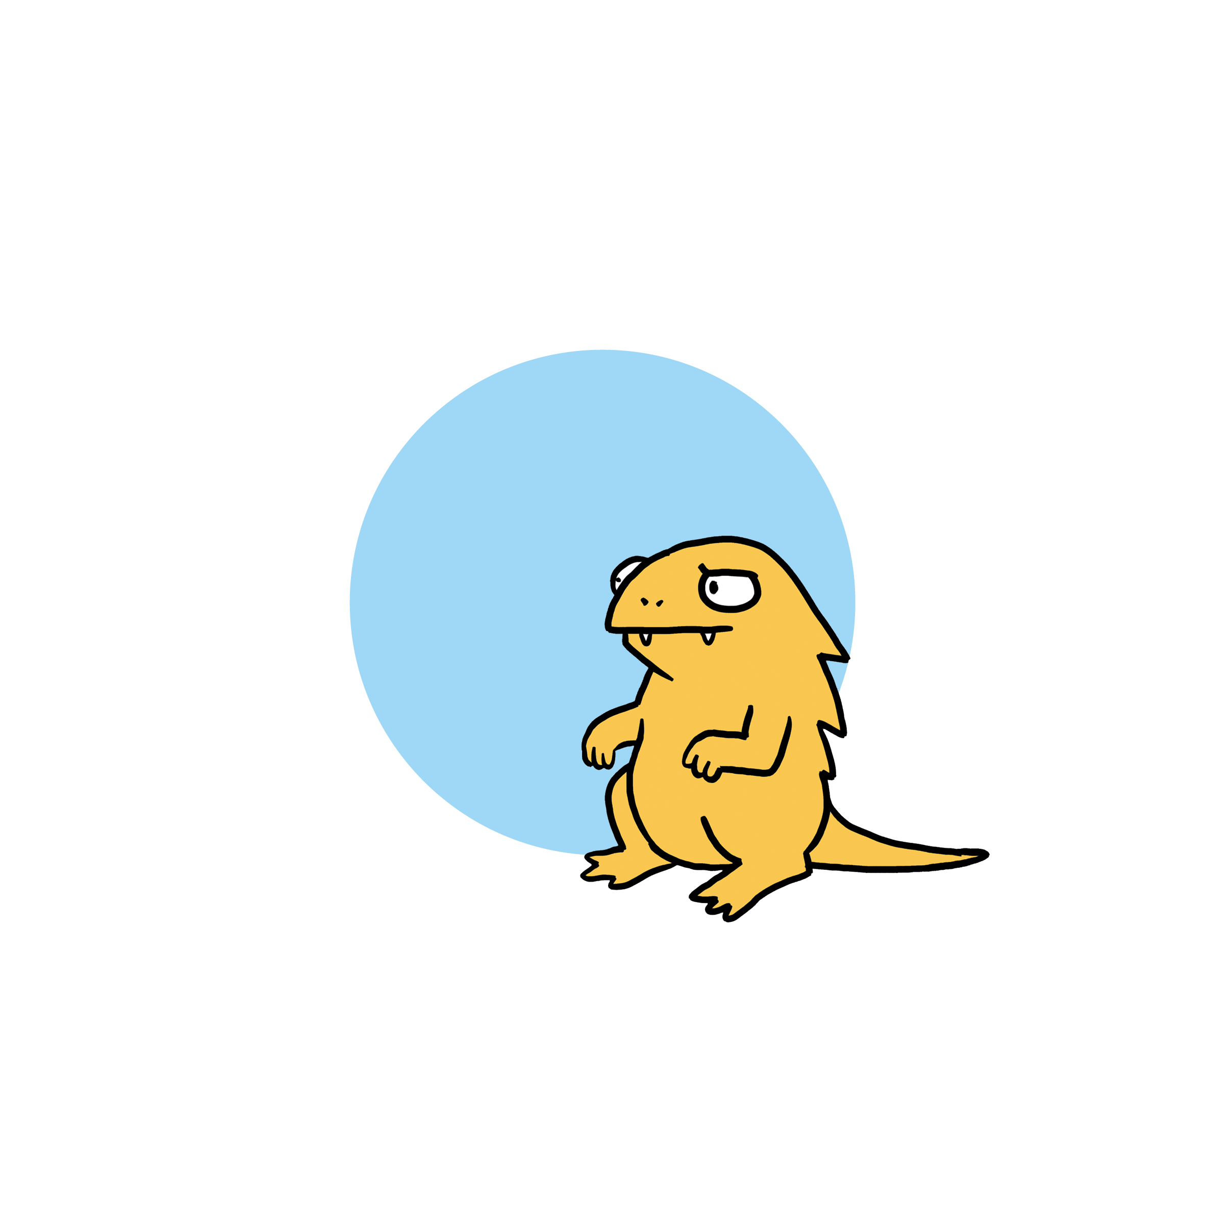
Anja Venter·Sam Beckbessinger·Wilna Combrinck
如何驯服怪兽

Slide 2
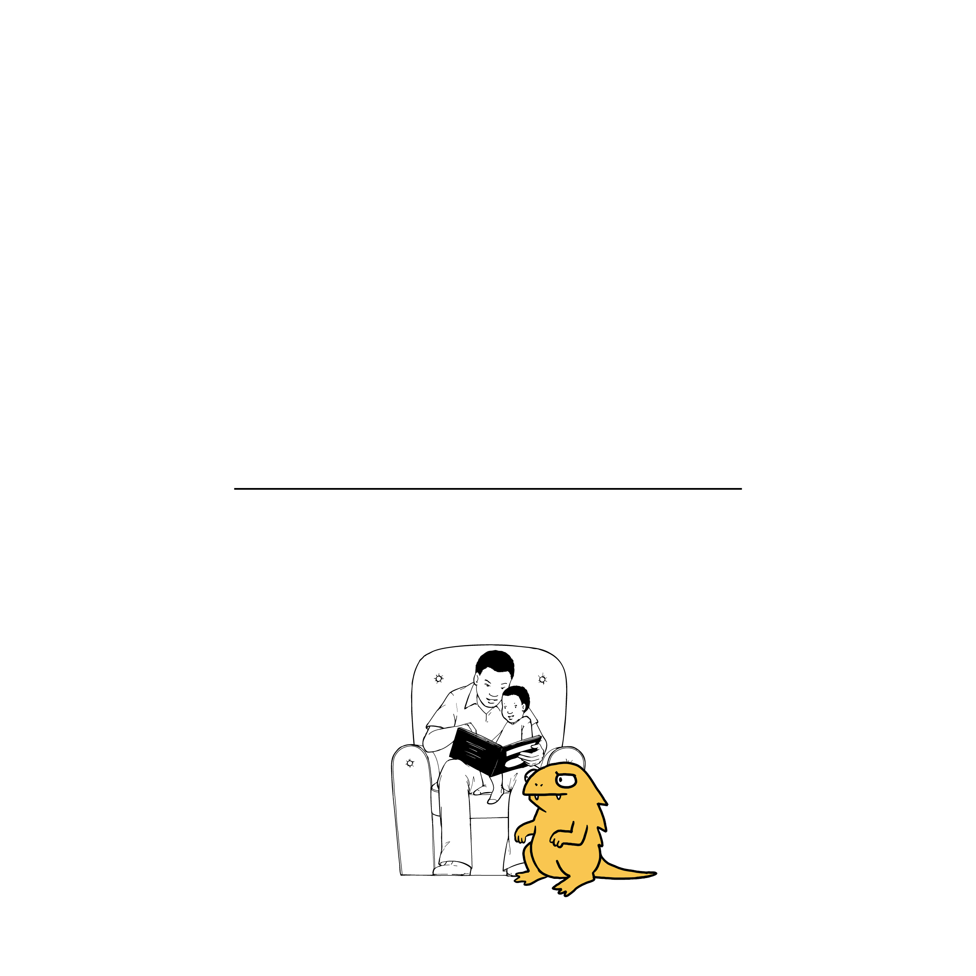
如何驯服怪兽
这本书属于

Slide 3
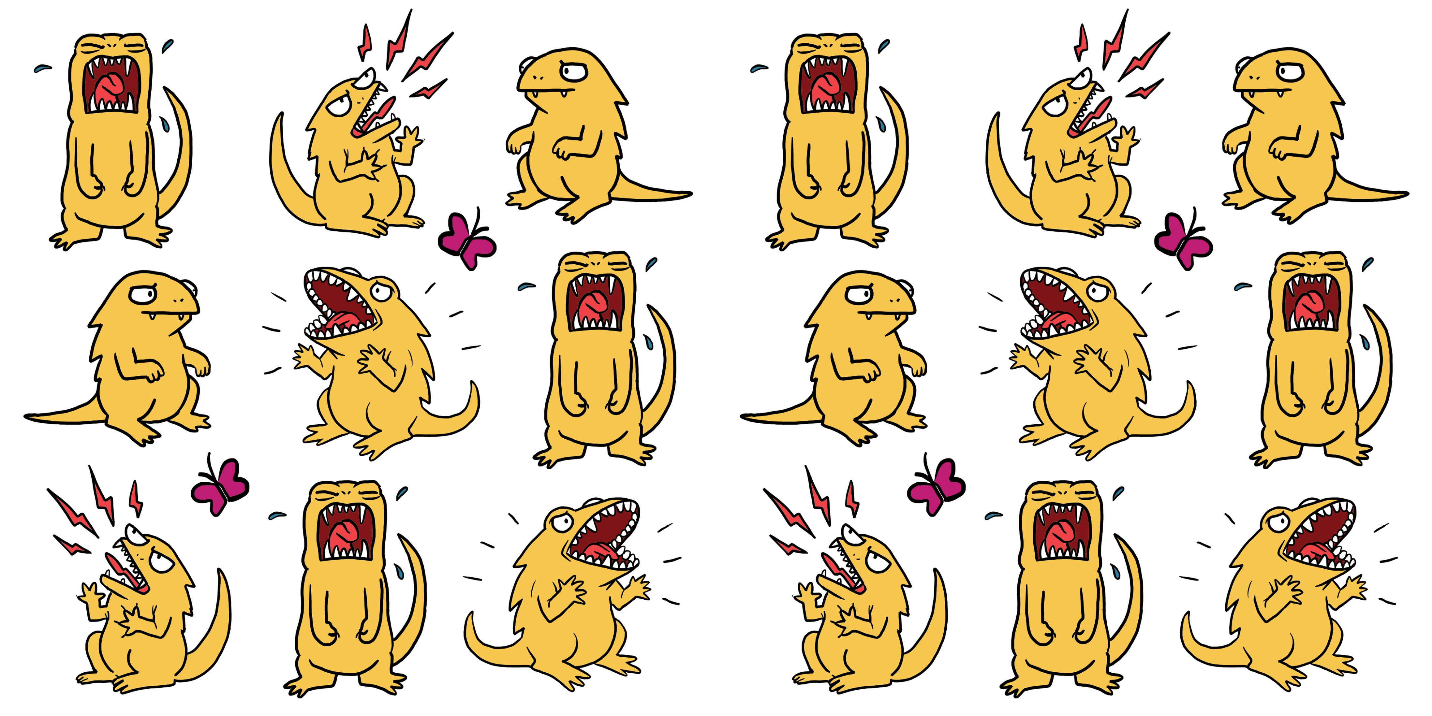

Slide 4

如何驯服怪兽
Anja Venter·Sam Beckbessinger·Wilna Combrinck

Slide 5
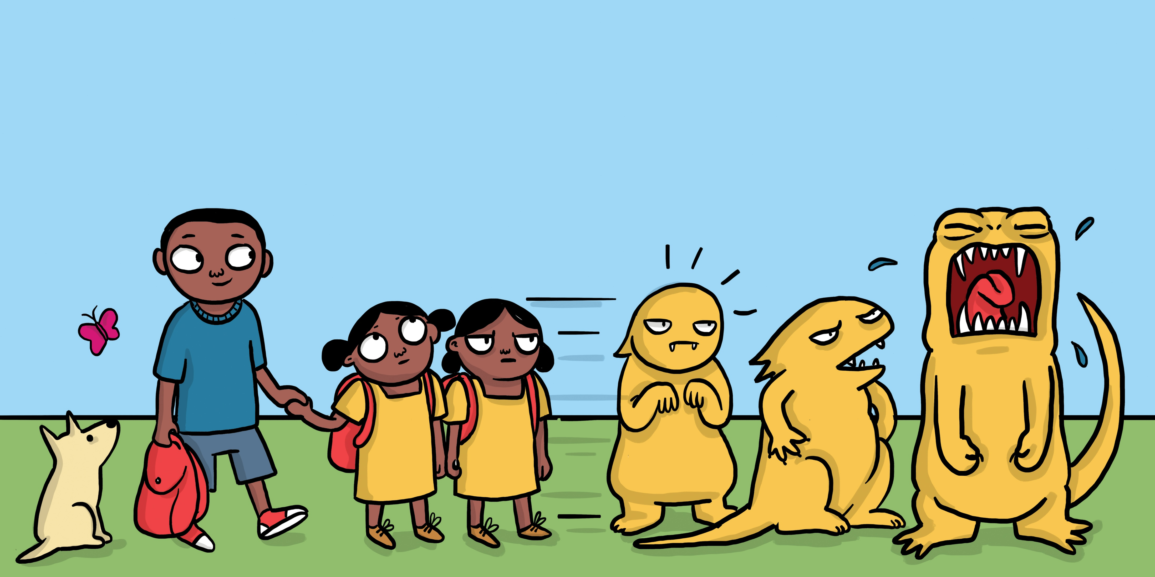
卢旺多有一个妹妹名叫小欧。
有时她很可爱。
但有时候，她会变成一头怪兽！

Slide 6
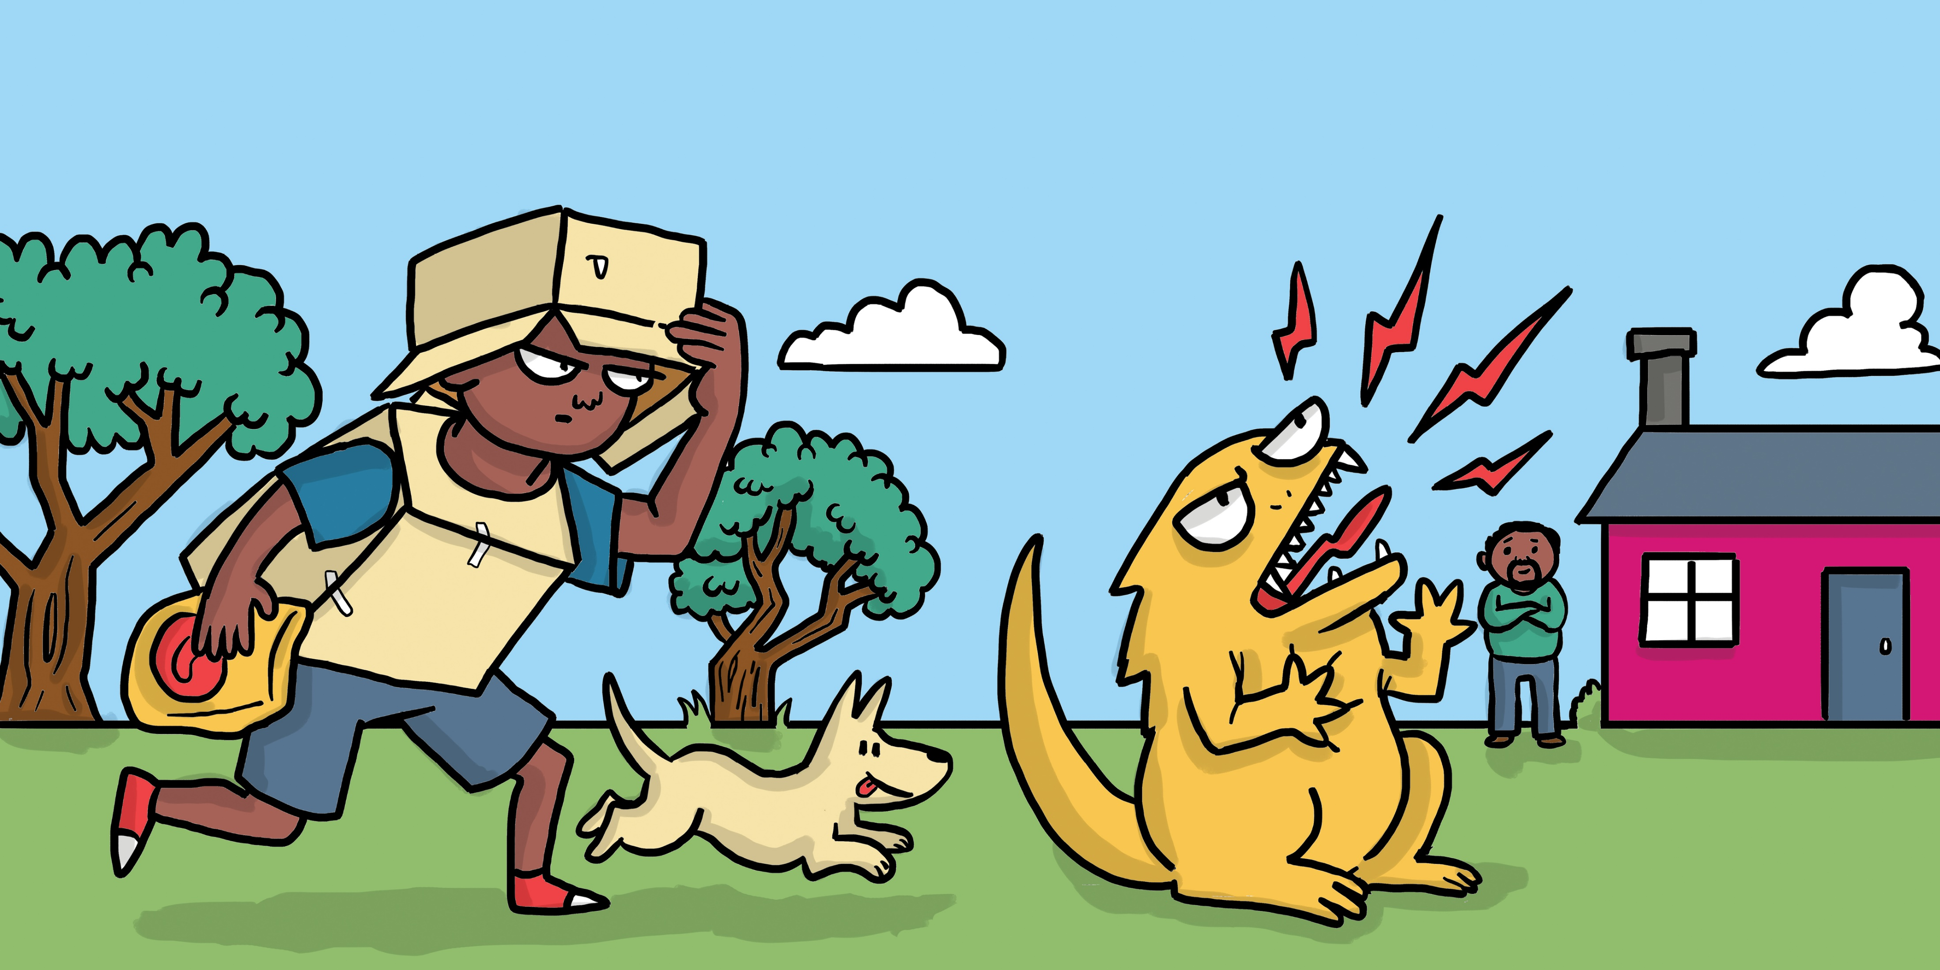
驯兽人。
没关系，因为卢旺多是一个

Slide 7
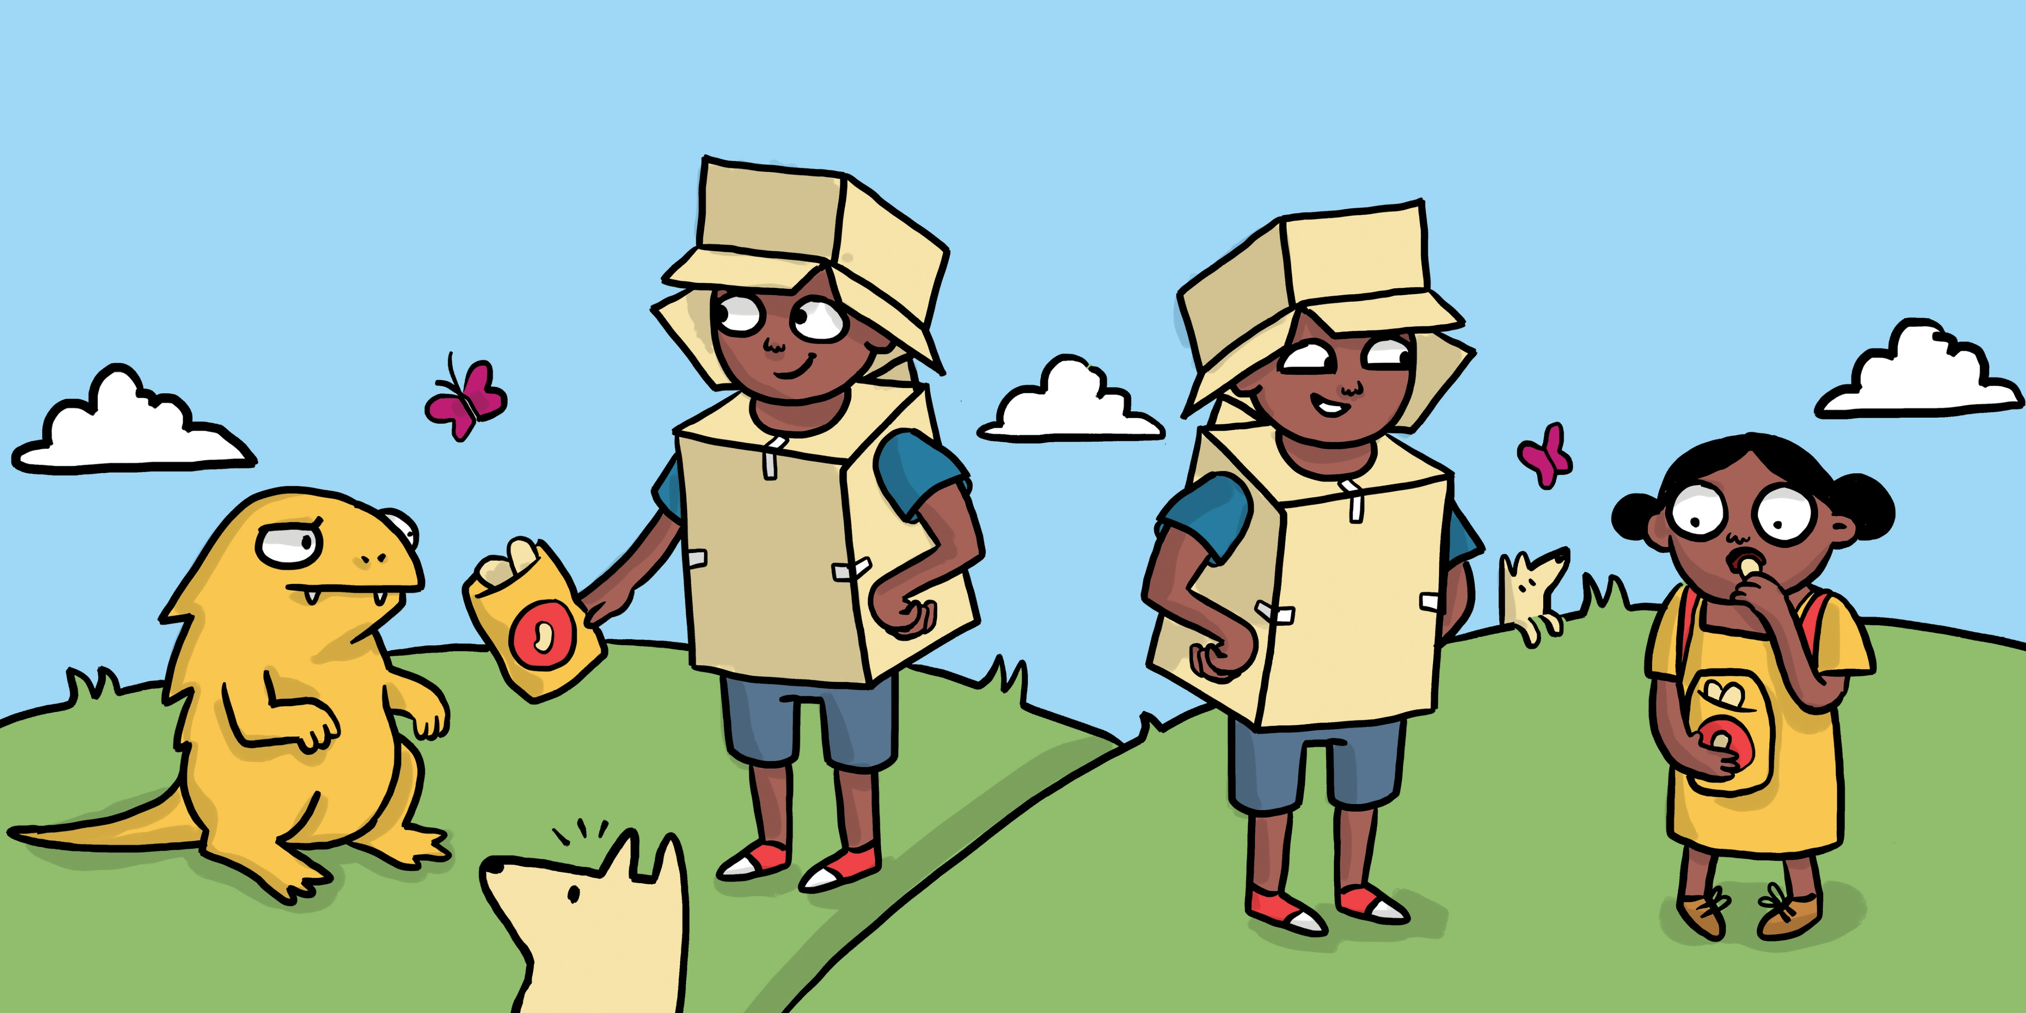
星期一，怪兽看起来很生气。
但卢旺多知道，怪兽只是饿了。

Slide 8
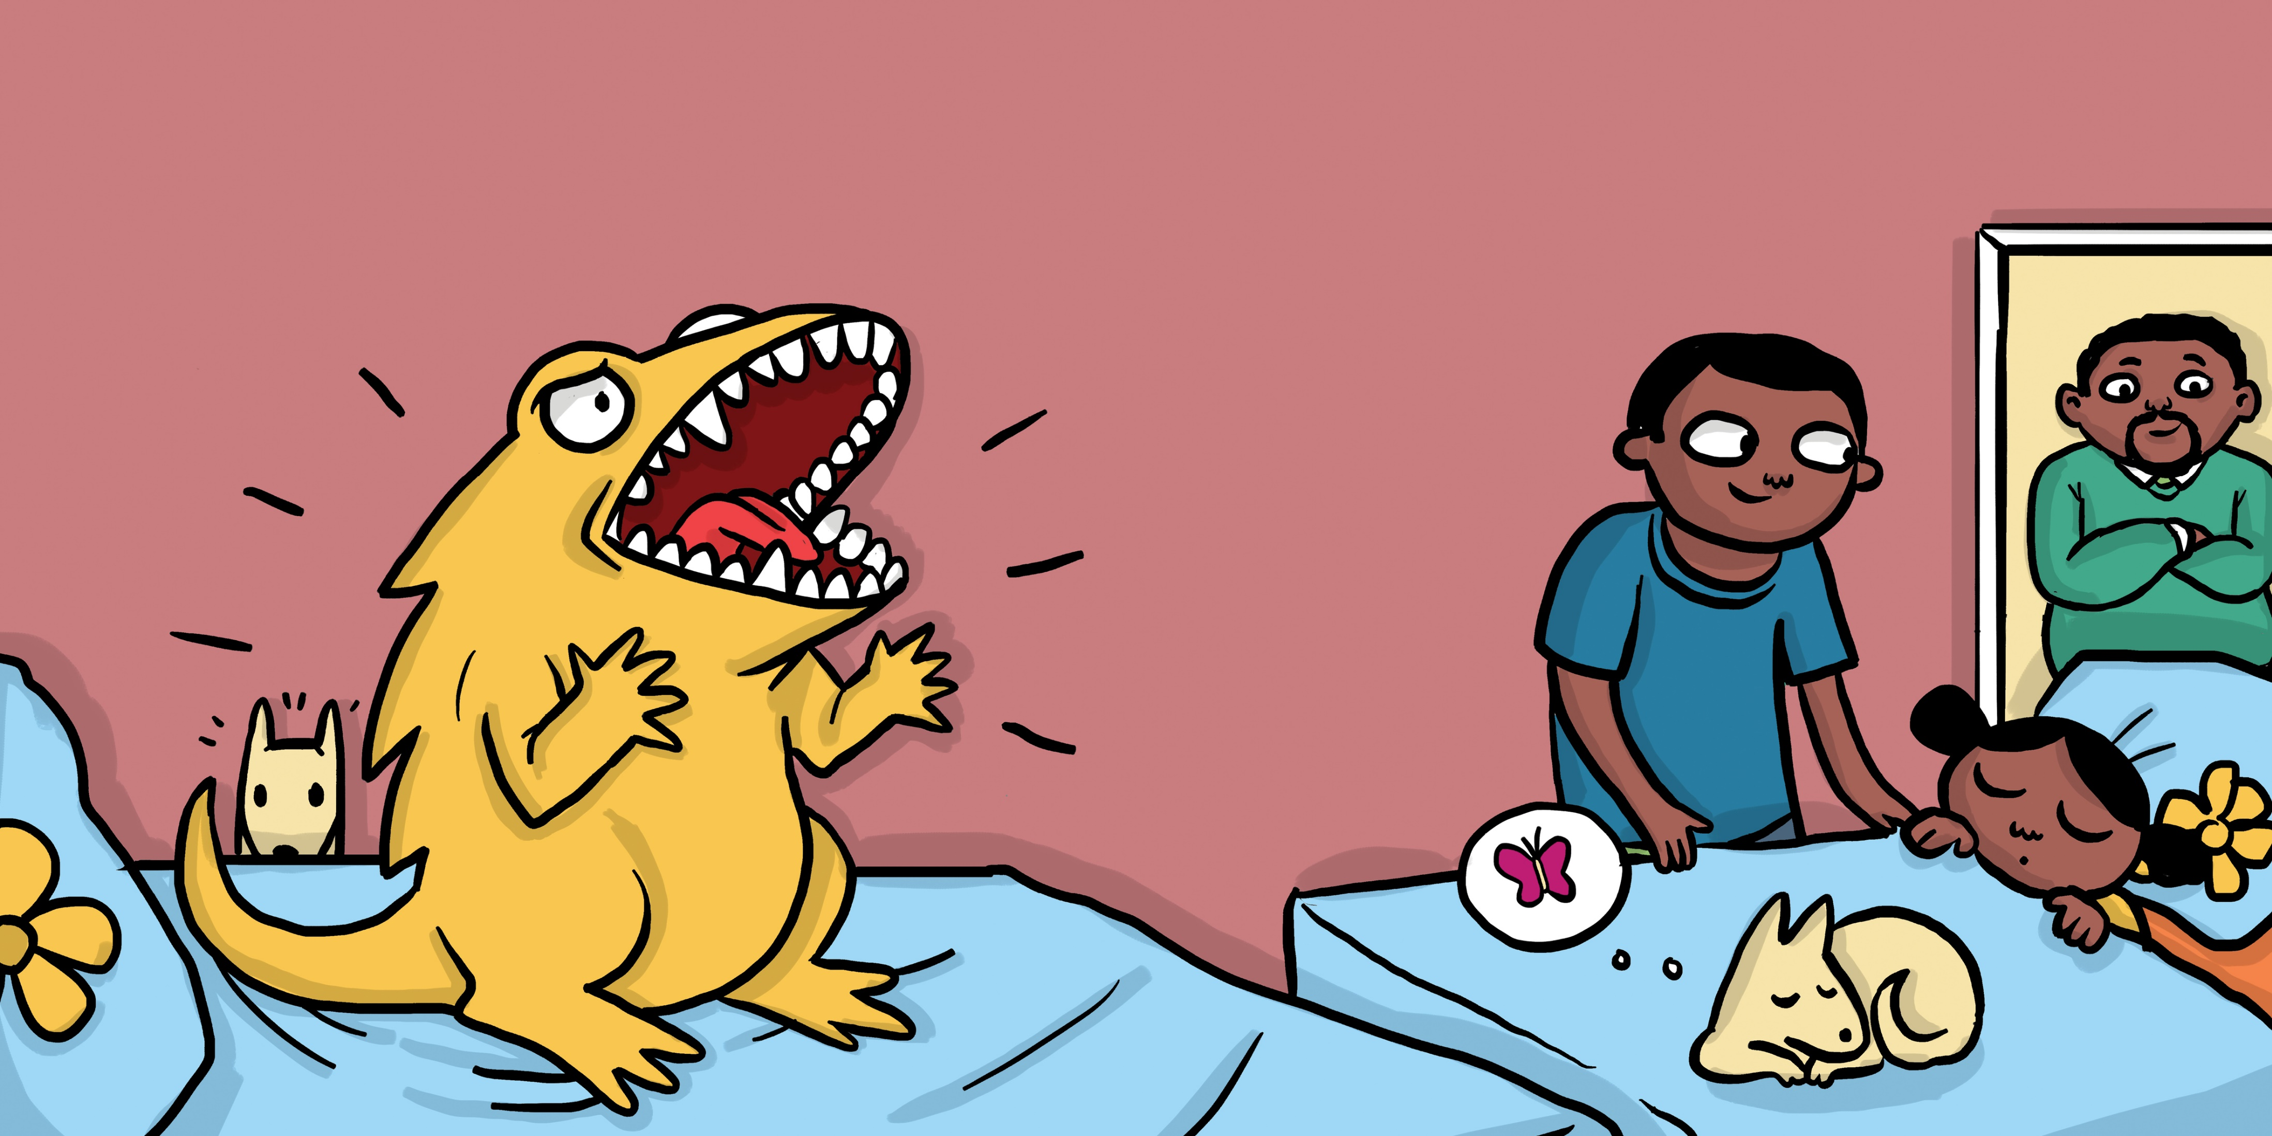
星期二，怪兽看起来特别生气。
但卢旺多知道，怪兽只是累了。

Slide 9
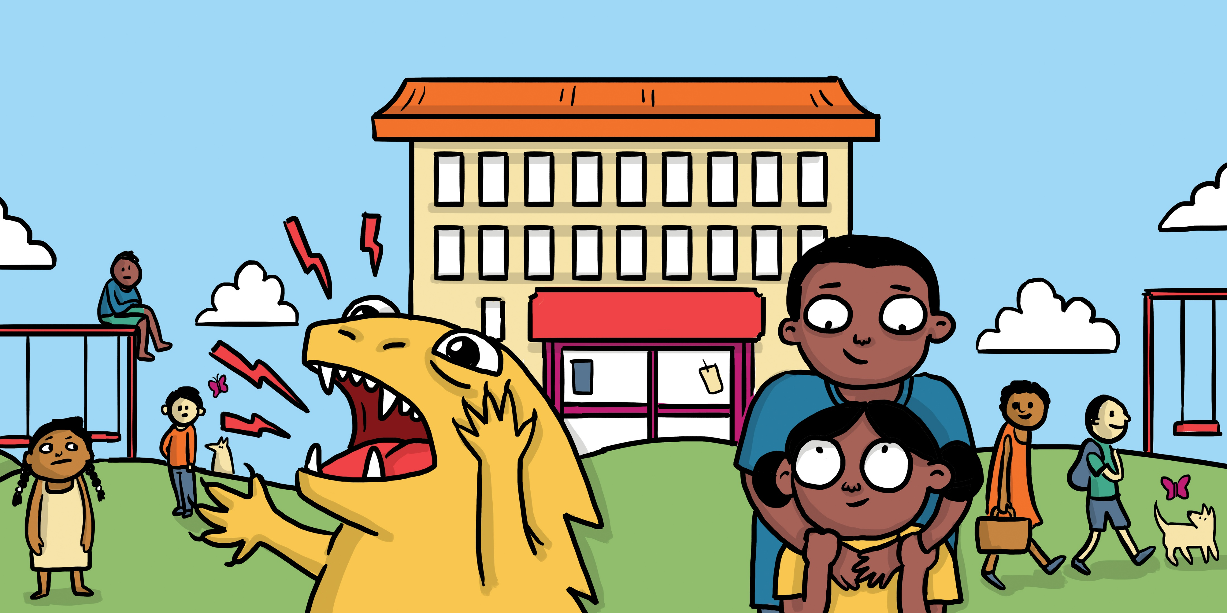
星期三，怪兽看起来更生气了。
但卢旺多知道，怪兽只是有些伤心。

Slide 10
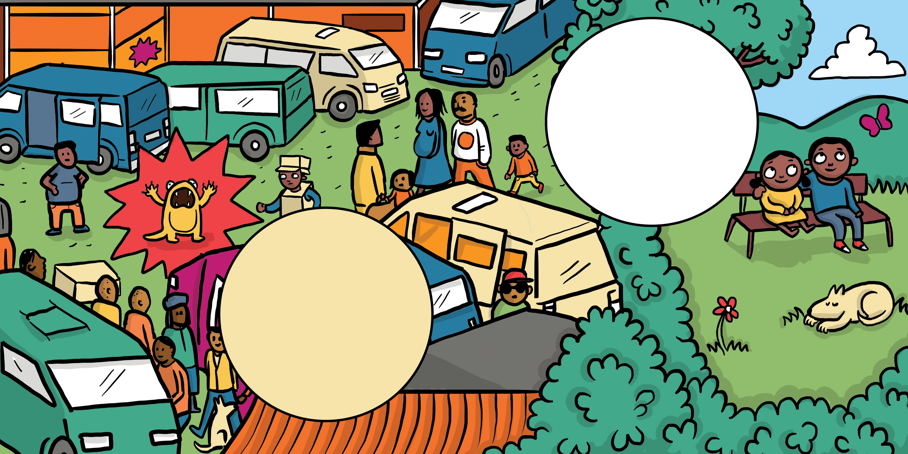
但卢旺多知道，怪兽只是需要静一静。
星期四，怪兽看起来十分生气。

Slide 11
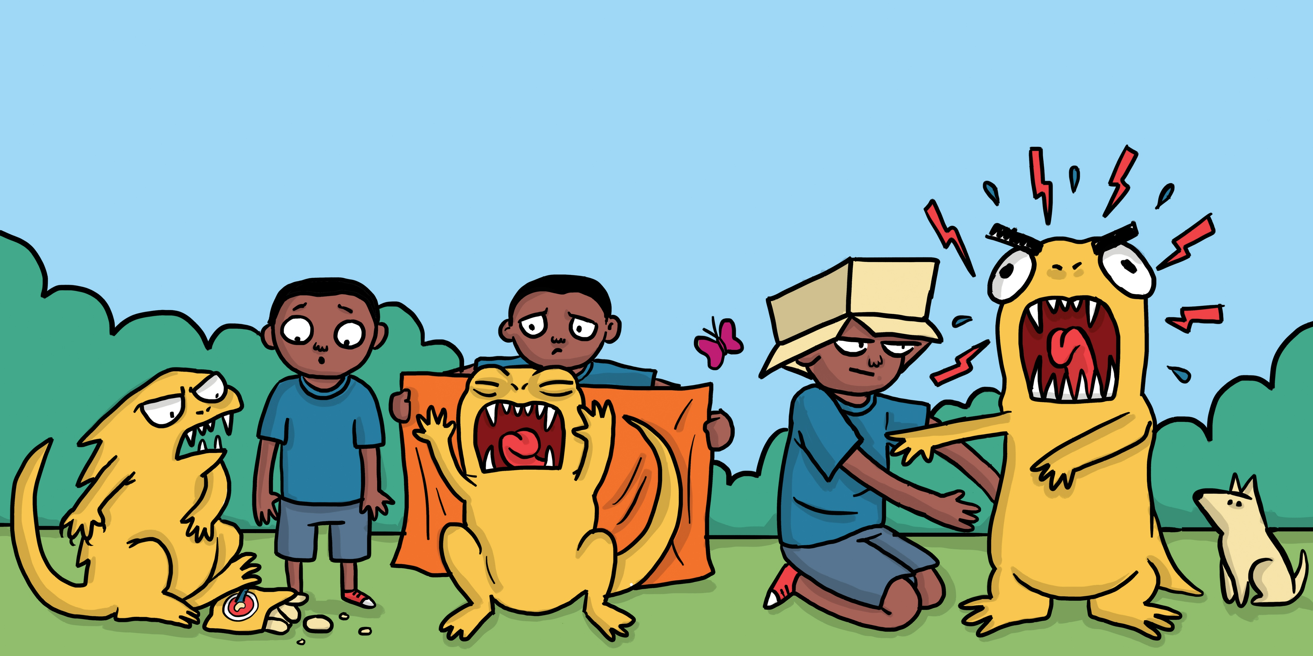
可到了星期五，什么办法也没用。

Slide 12
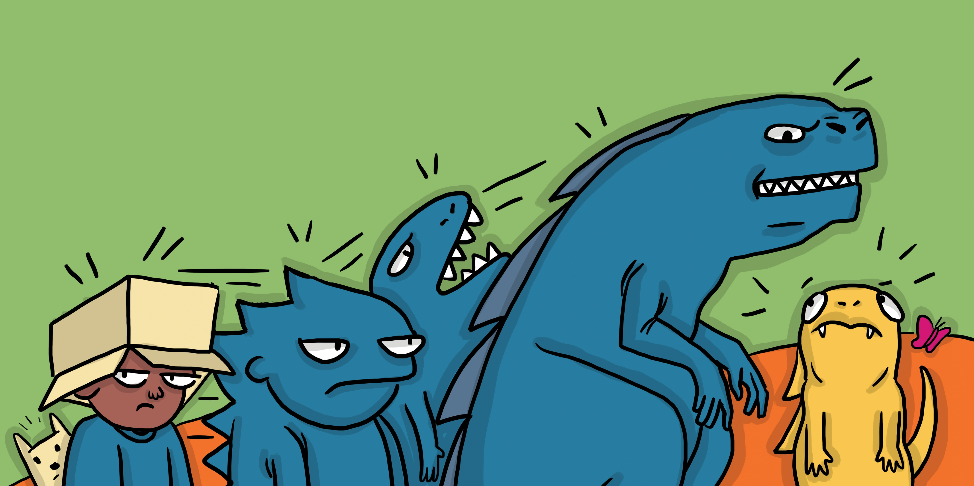
接着，出现了第二头怪兽。

Slide 13
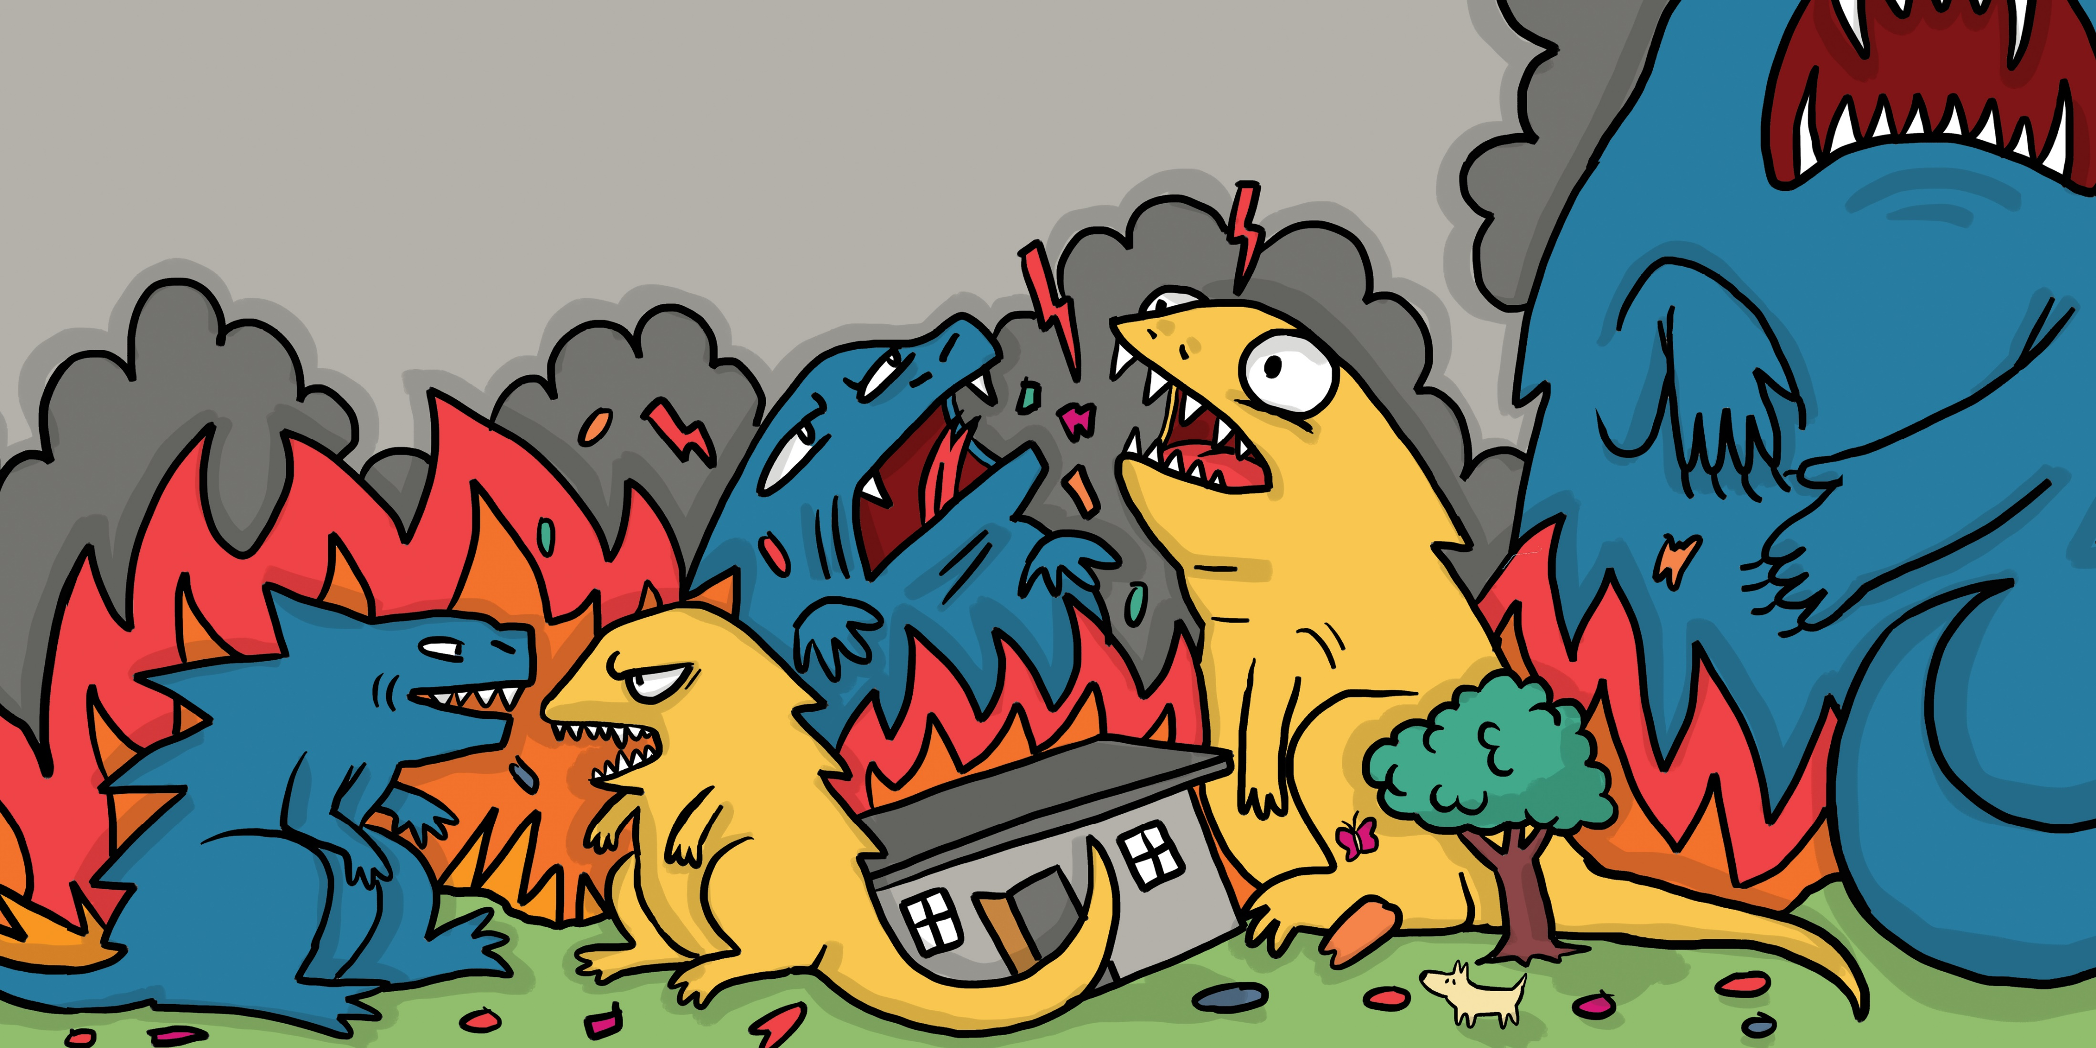
哇啊啊啊哇
怪兽越变越大。
哇呜呜呜啊

Slide 14
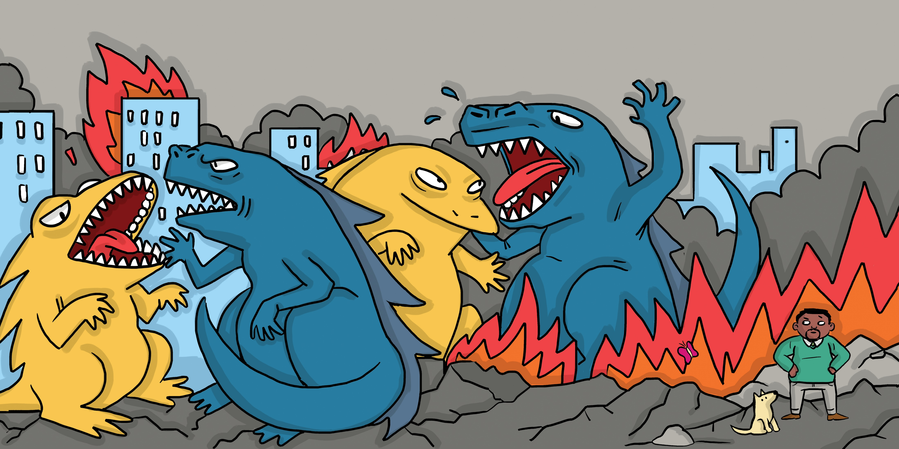
甚至更大！
哇啊啊啊哇
哇呜呜呜啊

Slide 15
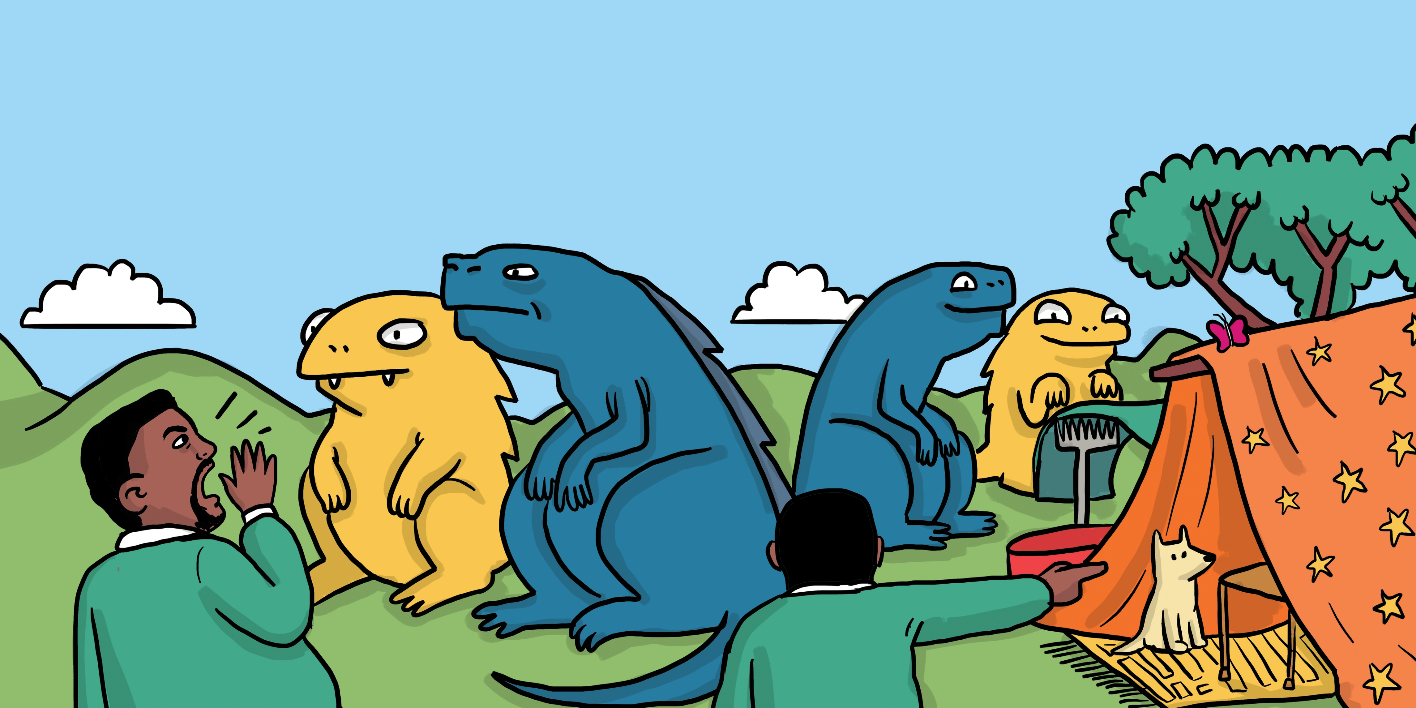
幸好，爸爸是最好的驯兽师。
他知道不能通过变得更大或更愤怒来驯服怪兽。

Slide 16
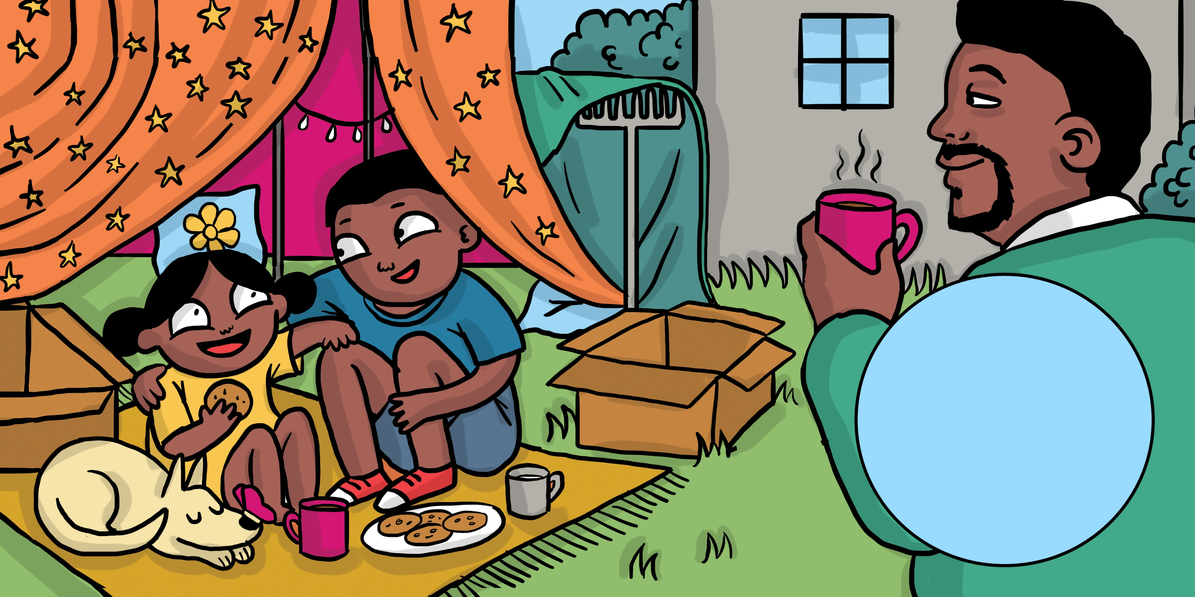
只能通过让怪兽感到安全来驯服怪兽。

